Slide 1
A1-2010 後期 μ粒子の寿命とｇ因子の測定
上村 川名 関 森山 安原

Slide 2
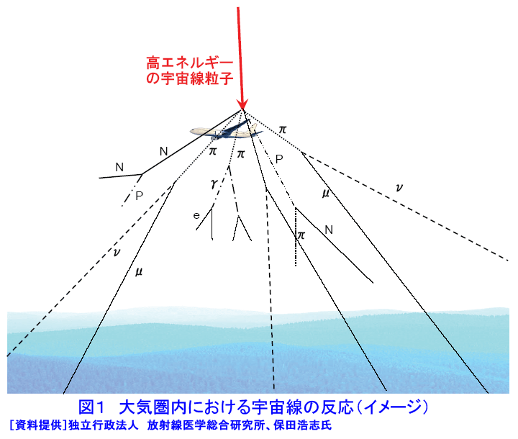
実験の目的
宇宙から降り注いだ宇宙線により、地表には常にμ粒子が降り注いでいる。そのμ粒子を銅板で止め、その寿命とｇ因子を直接調べる。

Slide 3
実験の概要
μ⁺ は銅板上で次のように崩壊する
従って、崩壊でできた陽電子を観測することで、寿命を測定することができる
また、おなじ実験で磁場をかけるとスピンが歳差運動をするので、e⁺の飛び出す向きが回転する。
検出数の振動からｇ因子を求めることができる。

Slide 4
μ⁺粒子のg因子について

Slide 5
自由空間でのDirac方程式は
である。ただし、 である。電磁場中ではこれが、
となる。これを、「非相対論的+弱い場」という近似をし、 についてまとめると、(詳しい計算はReportを参照してください)
となるので、これより 粒子(スピン1/2の粒子)は

Slide 6
磁気モーメント
をもち、これと一般の式
を見比べれば、Dirac方程式に従う粒子は
g=2
をもつことがわかる。

Slide 7
スピン歳差運動
Ｚ軸方向に一様な磁場がある場合、 粒子のXY平面上のスピンは歳差運運動をする。

Slide 8
Z軸一様磁場B中 粒子のハミルトニアンは
と書ける。
t=0の状態|t=0>のi方向のスピンの期待値は
と表せて、時刻tでの期待値は時間発展の演
算子
を用いて、

Slide 9
となる。
ベーカー・ハウスドルフの補助定理より
となるから、

Slide 10
となる。Y方向のスピンについても同様に計
算すると、
となり、XY平面上でスピンの期待値は歳差
運動することが分かる。

Slide 11
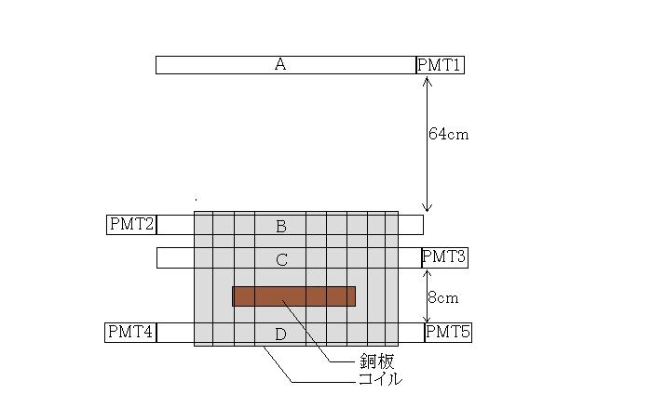
実験方法
1．鉛直下向きに降ってきたμ粒子を銅板で止め、崩壊までの時間を測定し、寿命を求める。
2．磁場をかけて1．と同様のことを行う。地表に降ってくるμ粒子は磁場中で歳差運動する。一方、μ粒子の崩壊の際、多くの陽電子はμ粒子のスピンの方向に飛び出すので、上下のシンチレータで測定される粒子数は振動する。この振動の周期からｇ因子を求める。
実験装置
以下を右図のように配置する。
・プラスチックシンチレータ（100cm×48cm×1cm）A～D
・光電子倍増管（PMT）1～5
・銅板（50cm×48cm×1cm）2枚重ね
・コイル
測定日数 実験1：7日間
実験2：15日間

Slide 12
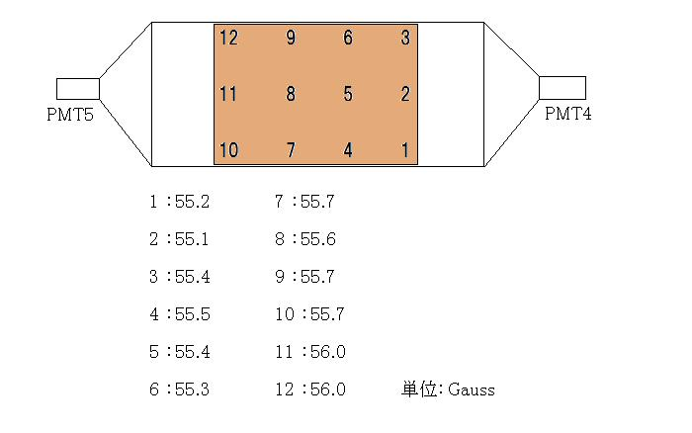
コイルの設定
コイルは2004年度から理学部6号館603号室に設置されているものを使わせてもらった。
実験開始前、銅板上１６ヶ所で磁場の強さを測定。
この結果から測定値として 55.55±0.29 （Gauss） を用いる。

Slide 13
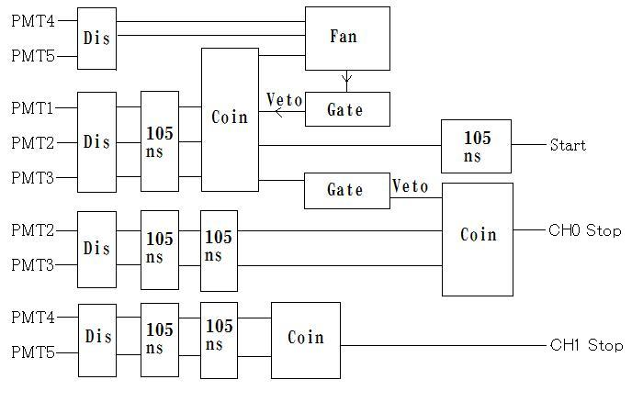
回路
PMTから送られた信号はこの回路を通り、条件別に、TDCに3種類の信号が入力される。
（1∧2∧3）∧￢（4∨5） ⇒ Start信号
（2∧3）∧￢（Start信号） ⇒ CH0のStop信号
（4∧5） ⇒ CH1のStop信号

Slide 14
Discriminatorの閾値の決定と、PMTの印加電圧の測定

Slide 15
Discriminatorとは設定した電圧よりも高い波形の信号のみを取り出す装置である
ノイズのカットに用いる！
ゆえに、「ノイズはカットしつつ、最大限の検出効率を出すような値」に設定する必要あり！
また、各PMTに印加する電圧も、なるべく高い検出率は得たいが、強すぎるとノイズをいたずらに増やしてしまうだけなので適切な値に決める必要がある！
この二つを以下の手順で決定した。

Slide 16
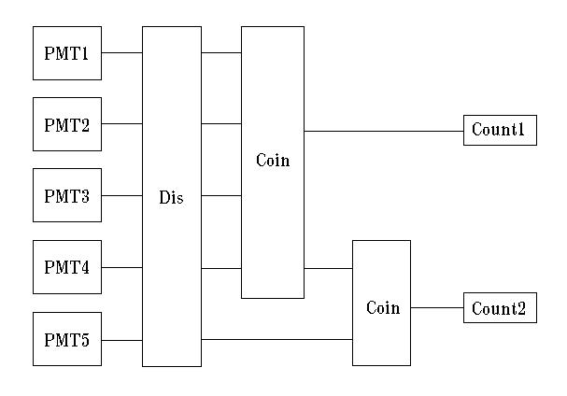
①ノイズと思われる波形をオシロスコープで確認し、仮にDiscriminatorの閾値を30mVと決めた
②以下の回路を作り、各PMTの検出率を測定した
ただし、図はPMT5を測定する場合であり、検出率は
検出率＝count2 / count1
で定義した。

Slide 17
しかし、測定を進めるうちにPMT1の検出率があまりに悪いことが判明。
よって、PMT1の印加電圧は2300Vと決め、それ以外を100%に近づけるという方針に変更！
（測定結果）
以下のような結果を得た。

Slide 18
これより印加電圧を
と決定！
③最終的な閾値の決定
印加電圧が思った以上に高くなったので、Discriminatorの閾値は PMT2～PMT5に関しては 40mVに、PMT1は増幅率が良くないことから 20mVに決定した。
 | PMT1 | PMT2 | PMT3 | PMT4 | PMT5
電圧[V] | 2300V | 2000V | 1950V | 2025V | 1950V

Slide 19
TDCのキャリブレーション

Slide 20
TDCのキャリブレーション
時間差がわかっているStart・Stop信号を入力
出力データとの関係を調べる

Slide 21
結果
・横軸が時間[ns]、縦軸が出力データ
Ch0
Ch1

Slide 22
TDCの動作がおかしい
データが50ns刻み
150ns幅で値がずれる
⇒Delayモジュールを使って治療できる

Slide 23
結果・考察

Slide 24
結果・解析
実験1を6日間、実験2を15日間行った。
各チャンネルでとられたデータの数は
実験1のCh0で9005個。Ch1で15439個
実験2のCh0で33675個。Ch1で58467個

Slide 25
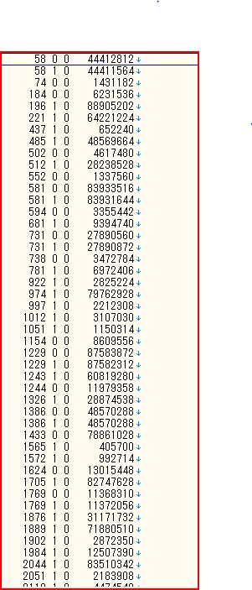
データについて
データ中におかしなデータが存在した
同じイベントナンバーにほとんど同時に信号が来ることがある
→そのデータを含めた解析結果と除いた解析 結果を両方発表する。
Notes:
Datファイル見せる。

Slide 26
実験１の結果
実験1の同時に来たデータを除いた後のグラフ
実験1の同時に来たデータを除く前のグラフ

Slide 27
実験2の結果
実験2の同時に来たデータを取り除いた後のグラフ
実験2の同時に来たデータを取り除く前のグラフ

Slide 28
結果から計算されるμ粒子の寿命
 | 取り除く前 [μs] | 取り除いた後 [μs]
実験1のCh1 | 2.264±0.057 | 2.122±0.047
実験1のCh2 | 2.117±0.069 | 2.136±0.066
実験2のCh1 | 2.162±0.032 | 2.174±0.029
実験2のCh2 | 2.117±0.042 | 2.120±0.042
文献値 | 2.197
実験結果は文献値よりも若干短くなる傾向がある。

Slide 29
結果から計算されたμ⁺のｇ因子
 | 取り除く前 | 取り除いた後
実験2のCh1 | 1.88±0.13 | 1.964±0.073
実験2のCh2 | 2.68±0.18 | 1.989±0.068
文献値 | 2.002
実験結果はその誤差の範囲で文献値と一致する

Slide 30
同時に来たデータについて
実験1の同時に来た信号のヒストグラム
実験2の同時に来た信号のヒストグラム
寿命2.13±0.42μs
寿命2.28±0.26μs
二つとも、割とμ⁺の寿命に近い

Slide 31
考察
実験1のCh1を除き、同時に来たデータを除いた方がいいデータになっている。
同じイベントに来たデータは貫通した粒子か、μ⁺粒子が崩壊した後に、別の粒子がヒットしたもの？

